Slide 1
大地的量度
介於觀察與文字之間的中國地圖
109611066 吳典謀

Slide 2

過去地圖學者在評價古代中國地圖學的成就時，
認為古代地圖學是定量的。

Slide 3


中國地圖學者引證了其他學科
水文學
天文學
來證明古代中國地圖具有科學的傳統

Slide 4
但更多人不這麼認為

Slide 5

他們認為地圖學不只包含數學的技術，也包含人文主義

Slide 6
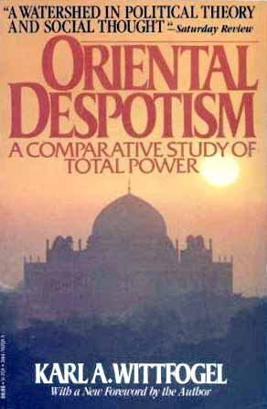
一、政府注重量度

Slide 7
在《東方專制》一書中提到
中國官僚制度與農業經濟有關

Slide 8
這種經濟的成功需要兩大要素

Slide 9


正確的曆法與準確的地圖

Slide 10
正確的曆法與準確的地圖
掌管農業活動
用於空間的量度和控制

Slide 11
「灌溉式農業文明的統治者卓越奠定了
兩個重要而又相互關聯的基礎：天文學和數學」
——威特福格爾

Slide 12
為了行政與管理上的需要，中國注重了
占星術
水利
地籍測量

Slide 13
為了行政與管理上的需要，中國注重了
占星術
水利
地籍測量
由於儀式對中國知識分子很重要

Slide 14
為了行政與管理上的需要，中國注重了
占星術
水利
地籍測量
「夫寸生於黍，黍生於日，日生於形，
形生於景，此度之本也。」
史記

Slide 15
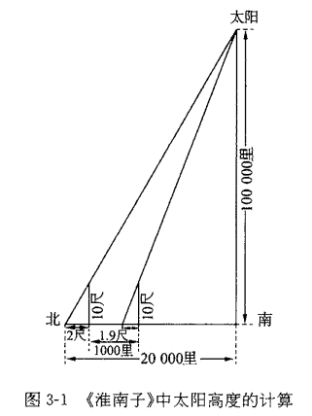
利用占星術的丈量技術，
地圖的丈量也可以更加精準

Slide 16
為了行政與管理上的需要，中國注重了
占星術
水利
地籍測量
農業用途

Slide 17
為了行政與管理上的需要，中國注重了
占星術
水利
地籍測量
「此渠皆可行舟，有余則用溉浸，百姓飧其力。
至於所過， 往往引其水益用溉田疇之渠，
以萬億計，然莫足數也。」
史記

Slide 18
為了行政與管理上的需要，中國注重了
占星術
水利
地籍測量
水利也包含運河，可以方便載運農產品

